Slide 1
做自己的饮食管理员
消化内科
张海晶

Slide 2
珍馐当前，不可辜负！

Slide 3
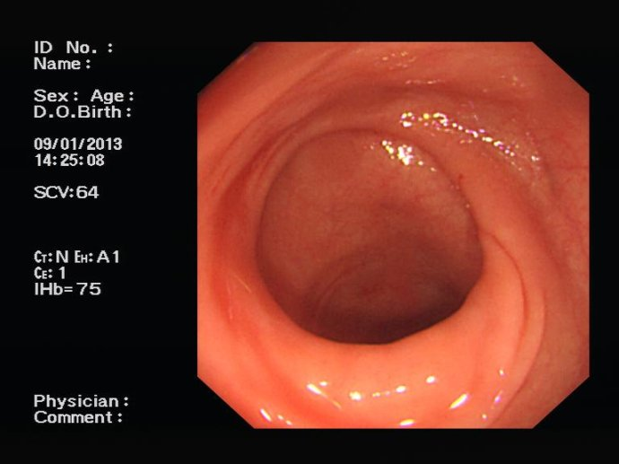
望食却步 ------IBD患者长期面对的问题

Slide 4
IBD患者并发症
肠道炎症造成吸
收不良、长期使
用糖皮质激素以
及总体营养状态
不良
1
2
营养吸收不良
发育迟缓
氨基酸、脂肪酸、糖、维生素和矿物质主要在小肠的空肠段和回肠段吸收。
肠道炎症造成吸
收不良、长期使
用糖皮质激素以
及总体营养状态
不良
氨基酸、脂肪酸、糖、维生素和矿物质主要在小肠的空肠段和回肠段吸收。
3
4
骨密度降低
肠腔狭窄
慢性炎症和
瘢痕可以引
起
钙摄入和吸收不足、维生素D缺乏、运动量减少、炎症状态以及长期使用药物（例如糖皮质激素）等。
慢性炎症和
瘢痕可以引
起

Slide 5
总的原则：种类丰富，富有营养
1、少食多餐
2、在轻松的环境就餐
3、避免诱发症状的食物
4、少吃富含不可溶性膳食纤维的食物
（比如种子、坚果、豆类、绿叶蔬菜、水果和麦麸等）
5、少吃脂肪含量高和油炸食物
6、选择适宜的烹饪方式
适宜：
蒸、煮、炖、汆
不适宜：
煎、炒、烹、炸

Slide 6
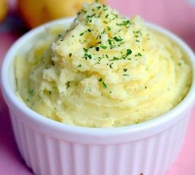
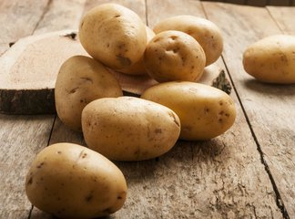
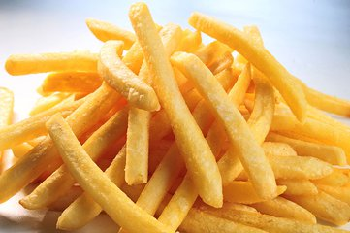
低纤维
低脂肪
软食
高热量
高脂肪
“普通饮食”

Slide 7
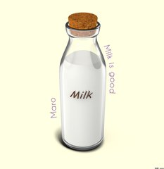
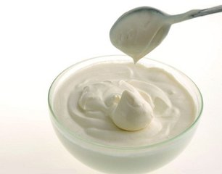
食物不耐受的调整方法：
轻度不耐受食物种类：要自己尝试去吃，并记录下每次食用的食物种类、烹饪方法、频次、量以及食用后的反应等内容。
高度不耐受食物种类：最好不吃。

Slide 8
何以解IBD患者之忧?
饮食日记

Slide 9
为什么要做饮食日记
记录饮食日记有助于发现自身不耐受的饮食。
判断是否平衡膳食。
有助于医生、护士、营养师根据饮食日记反应的问题进行针对性饮食指导。

Slide 10
什么是饮食日记
一个专门记录饮食日记本。
主要内容包括每天进食哪些食物、进食量、食物的烹饪方法及进食的时间；进食以后您的感受；每日大便的次数、颜色、性状及用药情况等。
炎症性肠病患者饮食日记模板
日期 | 时间 | 进食食物量、烹饪方法 | 胃肠道反应 | 反应距进食时间 | 用药情况 | 整体情况 | 大便情况 | 其他

Slide 11
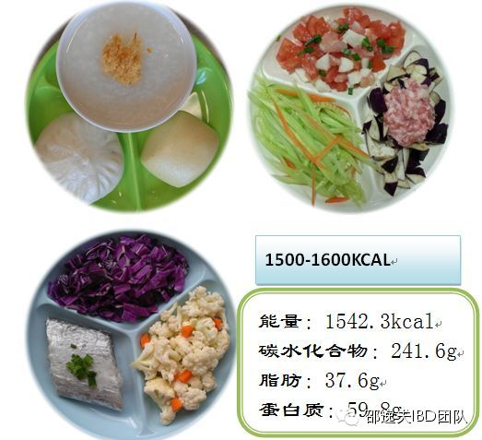
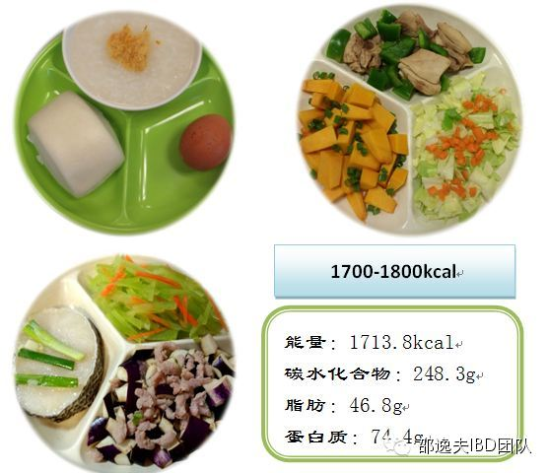
早：小馄饨100g，去皮黄瓜丝50g，去皮胡萝卜丝15g
中：去骨鲈鱼半条60g，碎嫩青菜叶50g，去皮萝卜75g，胡萝卜少许
晚：沼虾45g，去皮茭白丁75g，瘦猪肉25g，卷心菜沫75g，胡萝卜少许
早：白粥400g，肉包75g，馒头60g，肉丝少许
中：去皮鸡肉50g，去皮去籽番茄75g，瘦猪肉25g，去皮茄子丁75g，去皮黄瓜丝100g，去皮胡萝卜丝25g
晚：带鱼35g，紫甘蓝沫75g，花菜沫75g，胡萝卜少许
早：白粥400g，水煮蛋60g，馒头60g
中：去皮鸡块75g，青椒丁50g，去皮南瓜丁100g，卷心菜沫75g，胡萝卜少许
晚：鳕鱼80g，去皮茄子丁75g，瘦猪肉25g，去皮莴苣丝75g，去皮胡萝卜丝15g

Slide 12
日期 | 时间 | 进食食物量、烹饪方法 | 胃肠道反应 | 反应距进食时间 | 用药情况 | 整体情况 | 大便情况 | 其他
进食以后的主观感觉和症状，尤其是腹痛、腹泻等不适症状
每日大便的次数、性质以及颜色等，都要详细记载
用药情况

Slide 13
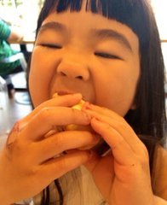
谢谢！
老百姓所关心的问题无非是衣、食、住、行，所谓民以食为天，可见吃是一个人生活中的头等大事，希望我们IBD患者不再望食生畏享受美味人生！

